Slide 1
技术分享
秦臻

Slide 2
CONTENTS
框架实现插件化能力
缓存桶机制
预加载机制

Slide 3
框架实现插件化能力
/01

Slide 4
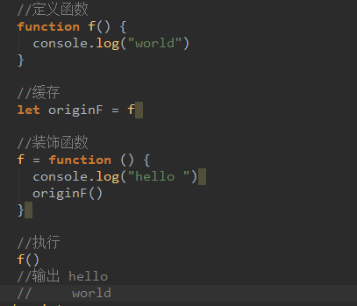
预备知识
装饰器模式
给对象动态地增加职责的方式称为装饰器(decorator)模式。装饰器模式能够在不改变对象自身的基础上，在程序运行期间给对象动态地添加职责
跟继承相比，这是一种更轻便灵活的做法，这是一种‘即用即付’的方式
装饰器其实也是一种包装器(wrapper)

Slide 5
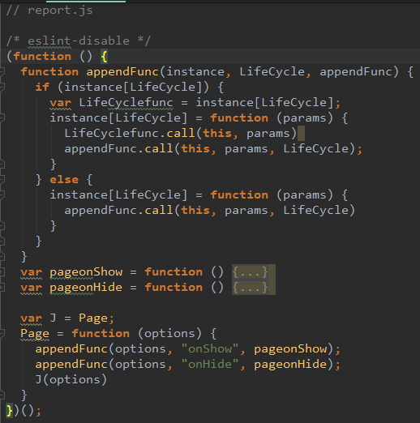
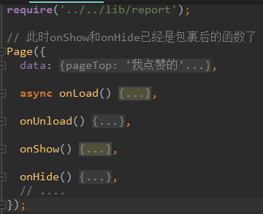
进阶
多个页面pv，uv如何监控上报？
不可能每个页面都要手动收集
我们同样的可以用装饰函数修饰page里面的函数方法

Slide 6
再进阶
什么是“库”？什么“框架”？
库和框架都是编写的可复用的代码，两个的目的都是为了帮助你更快捷地解决常见的问题。
如果用建造房子比作软件开发
库就像去宜家家居购物一样。你已经有了个家，但是你需要布置些家具。你不想从头制作属于自己的桌子。宜家允许你选择并购买你想要的东西到你家。
框架就像一个样板房。在架构和设计方面，你有一套蓝图和一些有限的选择，会告诉你何时何地你可以提供自己的意见。

Slide 7
再进阶
专业地来讲
框架和库之间技术差异在于一个控制反转的的术语。
当你使用库的时候，你负责应用程序的流程。此时，你正在选择何时何地调用库。当你使用框架的时候，框架负责流程。此时，框架提供了一些插入代码的地方，但是它会根据需要去调用你插入的代码。

Slide 8
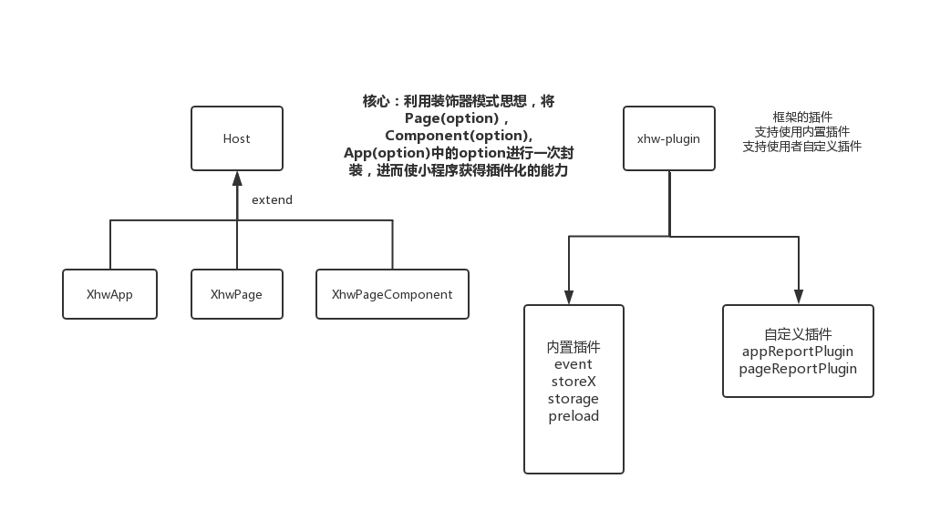
再进阶
所以，自然而然想到如果是自己的框架话，应该要有插件化的能力
框架会对宿主进行「可插件化」处理，经过这一步骤，原生的 data，method，生命周期，事件监听等能力得到开放。
插件可以通过开放的接口，实现复杂逻辑的封装。

Slide 9
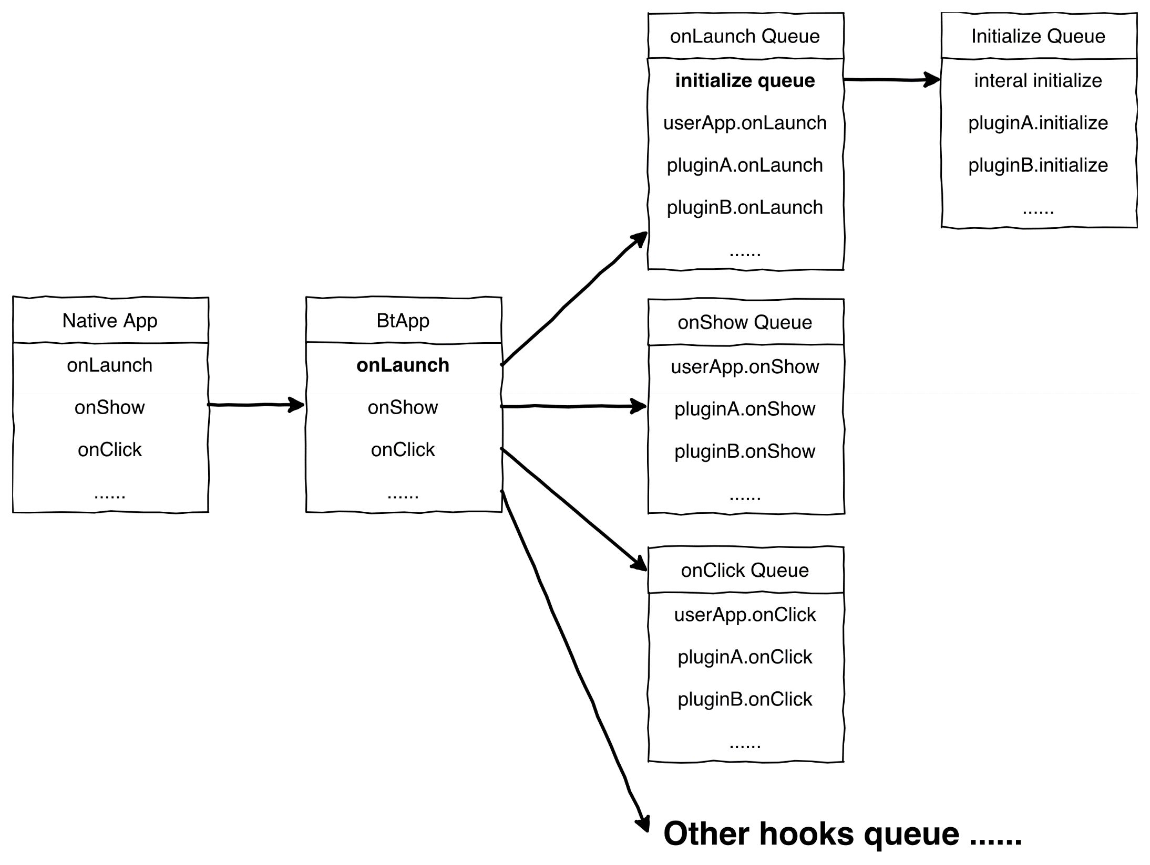
深入框架

Slide 10
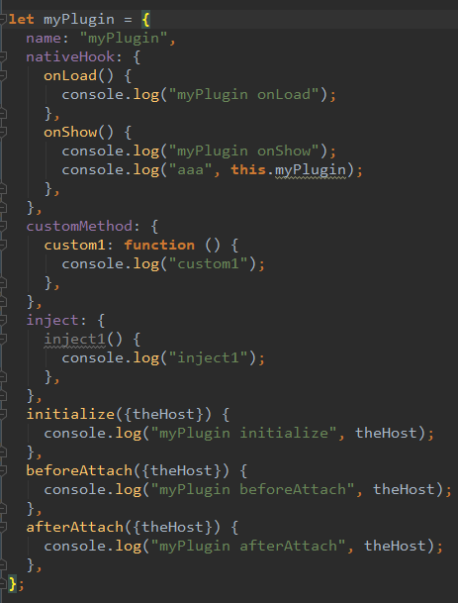
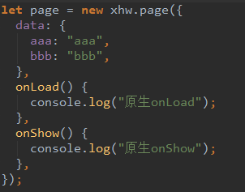
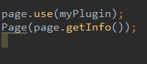
深入框架

Slide 11
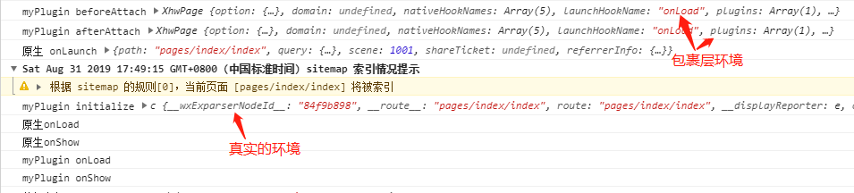
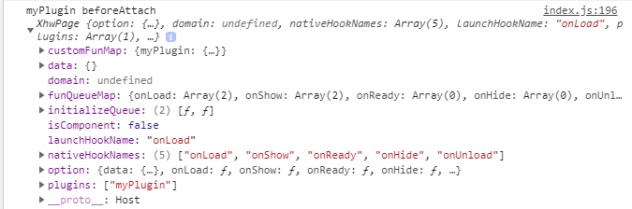
深入框架
插件有三个生命周期：
* beforeAttach
* Initialize （这里是真实的环境）
* afterAttach

Slide 12
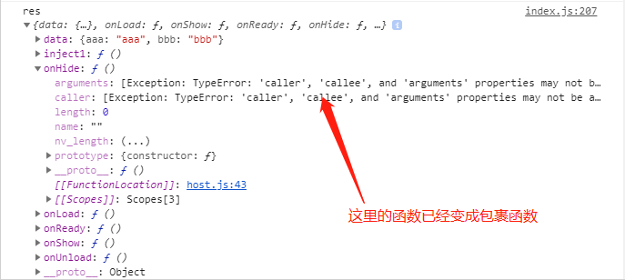
深入框架
我们打印一下 page.getInfo();

Slide 13
缓存桶机制
/02

Slide 14
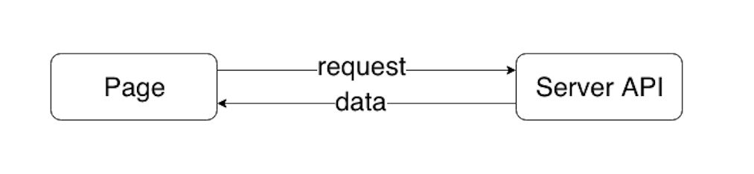
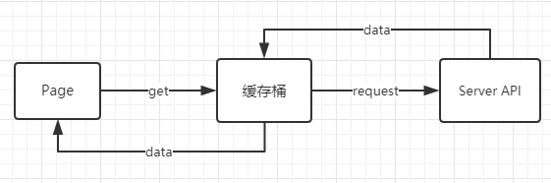
缓存桶的机制
一般的请求数据的形式是，页面加载的时候，从服务端获取数据，然后等待数据返回之后，进行页面渲染：
对于加载性能要求高的页面，一般的 Web 开发我们有很多解决方案（如服务端渲染，服务端缓存，SSR 等）。
但是也有一些环境不能使用这种技术（如微信小程序）。
所以我们引入了缓存桶的机制

Slide 15
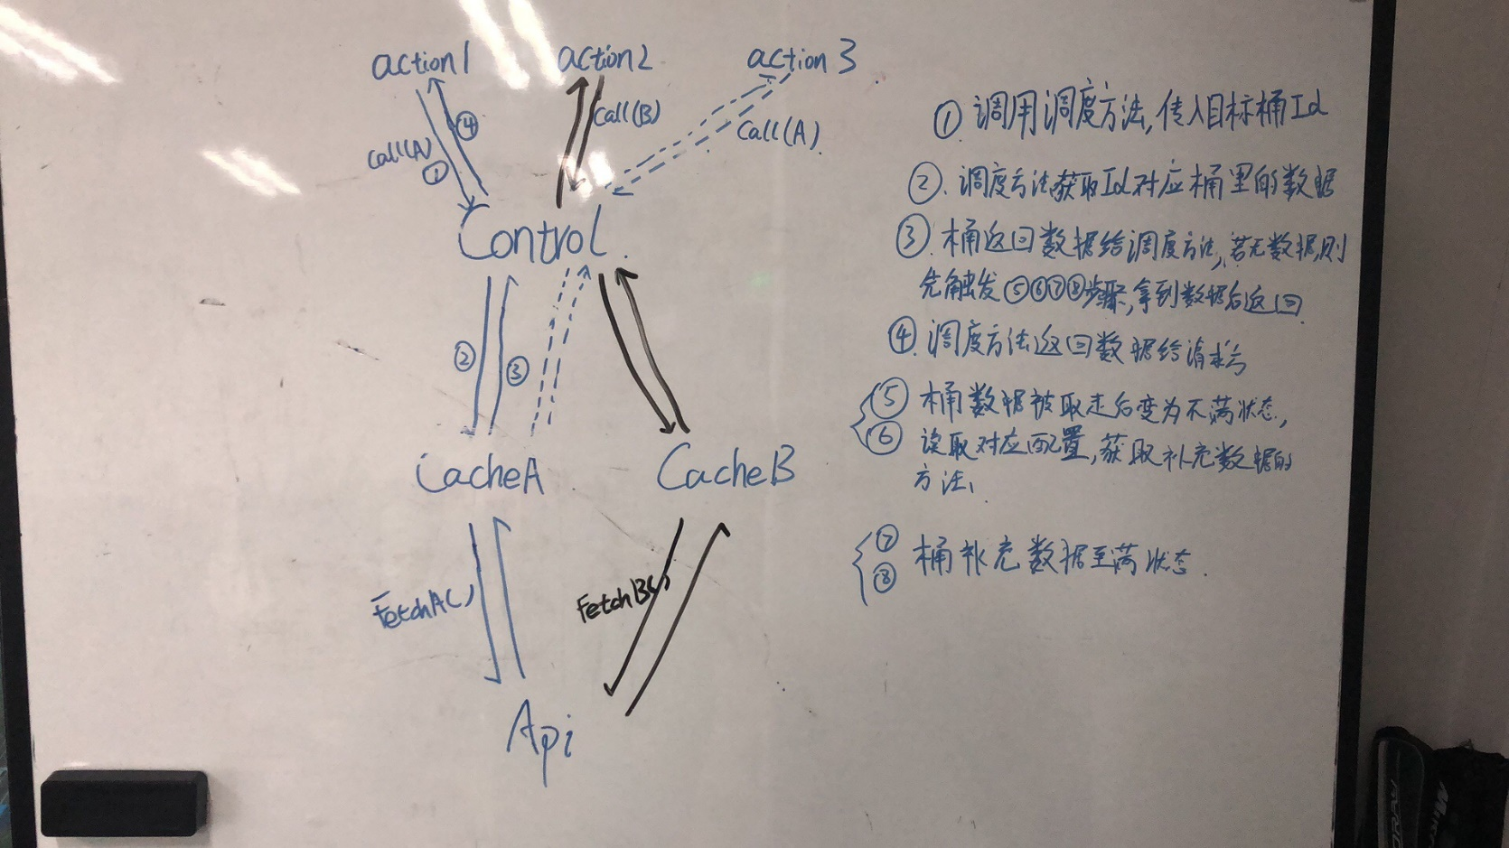
缓存桶的机制
缓存桶机制相当于形成一个前端本地的缓存层，每一个数据源对应一个缓存桶，我们只从缓存桶中获取数据，缓存桶会在合适时机补充自己的数据
这样可以提前获取到数据，以减少渲染时获取数据的时间。

Slide 16
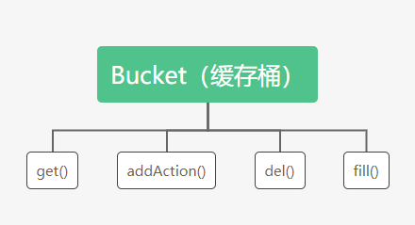
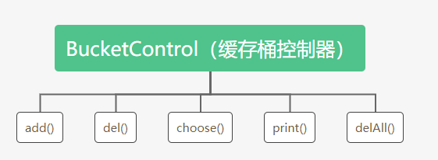
缓存桶的概念
初始化一个缓存桶，需要的参数：
1.缓存桶名字
2.获取数据的行为函数 （参数success和fail）
3.桶内的最小值minimum
4.filter过滤器函数 （参数item和array）
通过过滤器机制我们可以对数据进一步加工处理，把一些数据处理的压力从后端分担到了前端

Slide 17
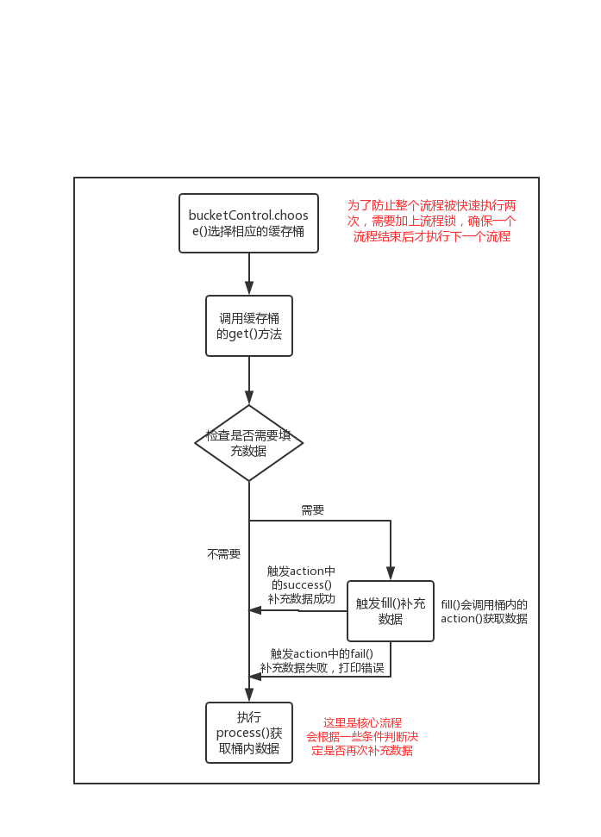
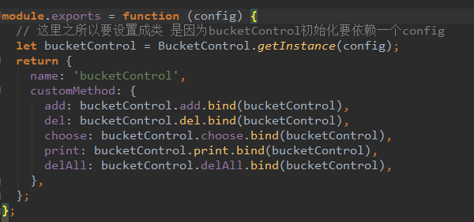
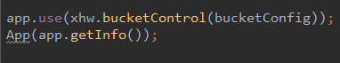
缓存桶的实现
同时，利用框架提供的插件化能力，将缓存桶做成框架的内部插件

Slide 18

列表的无限下拉
当你需要获取一个数据的时候，如果有缓存，会先把缓存数据给你。
若没有缓存，缓存桶会从服务端获取新的数据，补充缓存，再把缓存数据给你
这种解决方案，舍弃了一点数据的实时性，大大提高了前端的加载性能。

Slide 19
预加载机制
/03

Slide 20
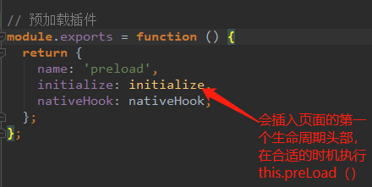
预加载的机制
当我们在pageA跳转PageB时，我们希望在pageA离开的时候就进行pageB的一些数据的获取，而不是在pageB出现的时候，以提供给用户更好的体验，减少等待的时间。
借助xhwNavigateTo中的preGet(),event事件插件和preload插件来实现预加载机制

Slide 21
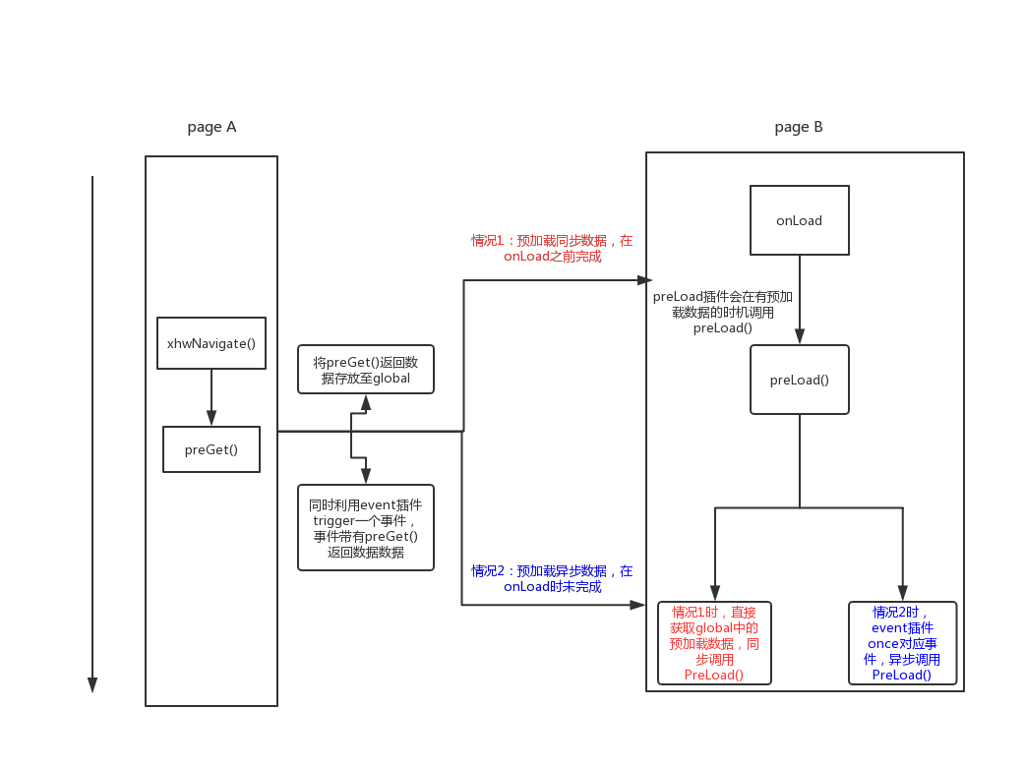
预加载的图示

Slide 22
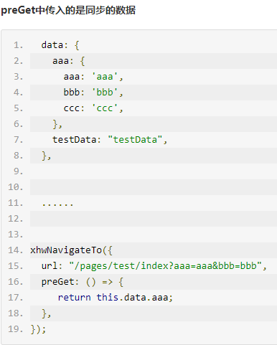
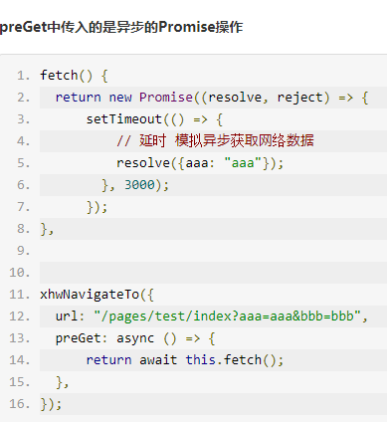
预加载的使用

Slide 23
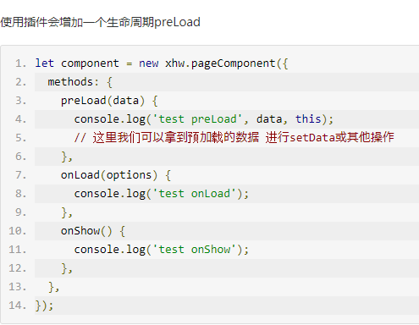
预加载的使用

Slide 24
参考资料
小程序底层实现原理及一些思考
https://github.com/berwin/Blog/issues/43
基于Gulp 的微信小程序前端开发工作流
https://github.com/Jeff2Ma/WeApp-Workflow
fancy-mini小程序代码库
https://github.com/zhuanzhuanfe/fancy-mini
小黑屋框架文档
http://wiki.heywoods.cn/document/index?document_id=42
Js设计模式相关
https://github.com/QinZhen001/design-pattern

Slide 25
Thanks

